Slide 1
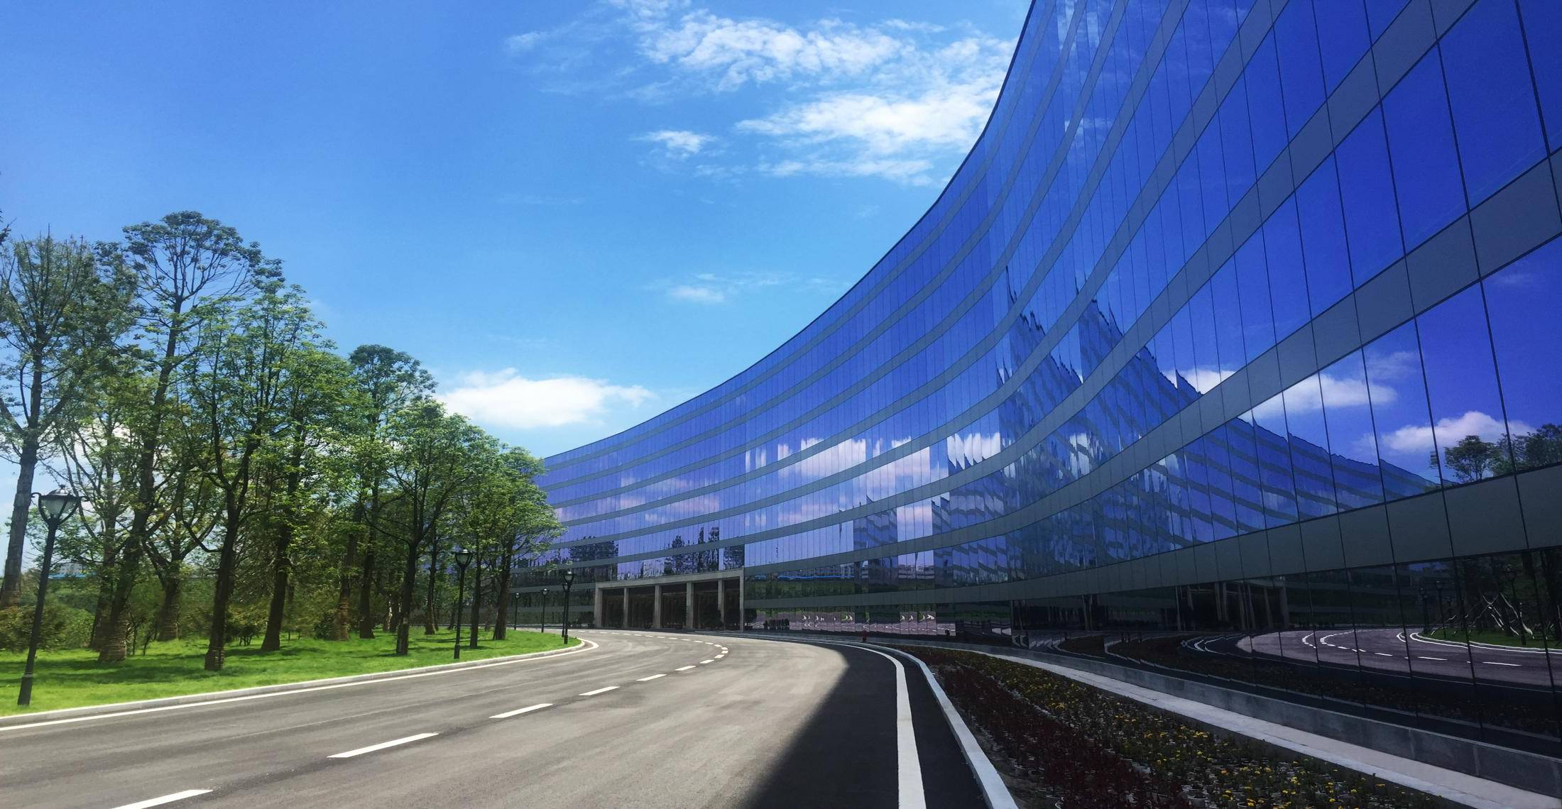
TAIJI
太极集团
2018
外销部岗位竞聘
工作计划
汇报人：****
部门：*****
竞聘人：林禹帅
太极藿香正气液生产基地

Slide 2
目 录
1
个人简介
2
对岗位的认识
3
个人优势

Slide 3
1
个人简介

Slide 4
个人简介
我是大华店店长林禹帅，在公司上班已经1年，之前在成都妇女儿童中心医院工作1年。我具有较强的沟通能力和随机应变能力，在小邓丽君演唱会献花并且教她说四川话。在鲁南拓展训练中担任队长并且和团队获得第一名！ 在第四季奔跑吧药店人城市赛中担任队长带领团队获得季军队。在公司评选2019度年度会员服务之星中，荣获2019年度会员服务之星。
TAIJI 太极集团 太极大药房

Slide 5
2
对岗位的认识

Slide 6
对岗位的认识
工作岗位分为两个板块：
对加盟药房板块要求他们在我司购进，做好加盟药房服务！
对团购板块主要发展新客户，完成个人销售指标！
TAIJI 太极集团 太极大药房

Slide 7
3
个人优势

Slide 8
个人优势
个人沟通能力随机应变能力较强、并且有吃苦耐劳的精神，在担任大华店店长期间，门店停刷社保，门店员工流动频繁，最后只剩我和一个实习同学，但在这种情况下也带领门店把业绩翻了一倍。我相信在新的工作当中我也能做好销售，完成自己的销售目标！
TAIJI 太极集团 太极大药房

Slide 9
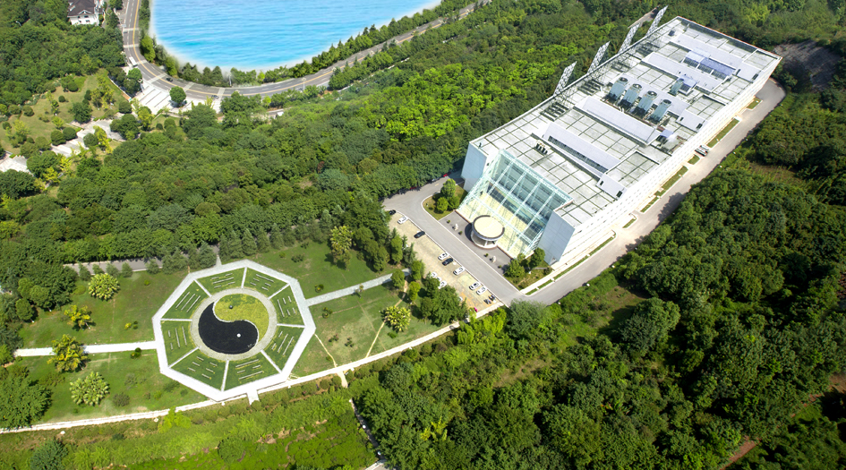
TAIJI
太极集团
THANKS
谢 谢
太极急支糖浆生产基地

